Slide 1
ACV

Slide 2
Un Accidente Cerebro Vascular consiste en la interrupción parcial del flujo sanguíneo en cualquier parte del cerebro. La falta de oxígeno y nutrientes que genera afecta a las células cerebrales en cuestión de minutos, lo que produce la muerte de las mismas.
Se pueden encontrar dos tipos:
Isquémico → causado por un coágulo de sangre que bloquea o tapa un vaso sanguíneo en el cerebro; es decir, que su causa se debe a una embolia o un trombo.
Hemorrágico → es causado por un vaso sanguíneo que se rompe y sangra en el cerebro.

Slide 4
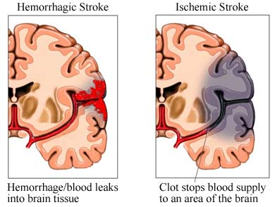

Slide 5
Principales factores de riesgo:
Hipertensión arterial.
Fumar / exposición al humo de segunda mano (fumadores pasivos).
Colesterol alto.
Diabetes.
Enfermedades caridovasculares.
Sobrepeso.

Slide 6
Tratamientos.
Tratamiento de emergencia: procedimientos fármaco – quirúrgicos que se realizan mientras se desarrolla el ACV.
Rehabilitación: posterior al episodio se trabaja para revertir las afecciones temporales y adaptarse a las consecuencias permanentes.
Prevención: se busca fomentar acciones y conocimientos que prevengan un primer derrame o procurar que no ocurra otro.

Slide 7
Factores preventivos.
Llevar una alimentación saludable.
Mantener un peso saludable.
Evitar niveles excesivos de estrés.
Realizar actividad física regularmente.
Evitar hábitos perjudiciales para la salud (fumar, sedentarismo, etc.).
Controlar periódicamente (colesterol, niveles de azúcar, la presión arterial)
Aumentar la reserva cognitiva.
Conocer las señales de alarma.

Slide 8
Evaluación primaria de ACV.
Los principales síntomas que produce son:
Dificultad en el habla.
Parálisis o entumecimiento de la un hemicuerpo (cara, brazos, piernas).
Dificultad en la visión con uno o ambos ojos.
Problemas para caminar.
Intenso dolor de cabeza.

